Slide 1
Биотехноло́гия — интеграция естественных и инженерных наук, позволяющая наиболее полно реализовать возможности живых организмов или их производные для создания и модификации пород животных, сортов сельскохозяйственных растений, продуктов или процессов различного назначения. Чаще всего биотехнологии применяются в медицине, агропромышленном комплексе, пищевой промышленности, также для решения проблем в области энергетики, охраны окружающей среды, и в научных исследованиях

Slide 2
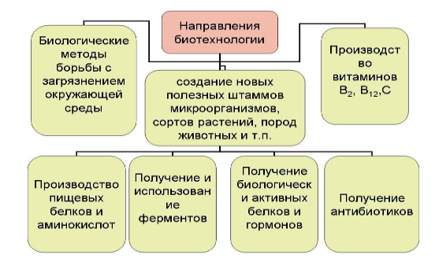
Биотехнология в целом представляет собой систему приёмов направленного использования процессов жизнедеятельности живых организмов для получения промышленным способом ценных продуктов.

Slide 3
Биотехнология предоставляет множество возможностей усовершенствования методов переработки сырья в конечные продукты: натуральные ароматизаторы и красители; новые технологические добавки, в том числе ферменты и эмульгаторы; заквасочные культуры; новые средства для утилизации отходов; экологически чистые производственные процессы; новые средства для обеспечения сохранения безопасности продуктов в процессе изготовления.
Современные технологии глубокой переработки пищевого сырья строятся на принципах безотходного производства: продукты переработки либо возвращаются в производственный цикл, либо используются в других отраслях (прежде всего в производстве парфюмерно-косметических средств, фармацевтике, сельскохозяйственном производстве). Внедрение таких технологических схем в значительной степени обусловлено достижениями современной биотехнологии, сделавшей доступным и экономически обоснованным извлечение из пищевого сырья широкой гаммы новых продуктов. В рамках комплекса мероприятий будут созданы условия для распространения технологий глубокой переработки пищевого сырья и радикального снижения отходов пищевой промышленности. В результате реализации Программы в России будет развернуто производство широкой гаммы пищевых ингредиентов, включая витамины и функциональные смеси, достигнуты высокие показатели переработки продовольственного сырья, обеспечено импортозамещение по большинству импортируемых в настоящее время ингредиентов для производства пищевых продуктов.

Slide 4
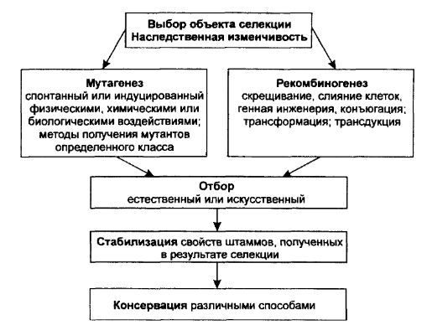
Схема селекции микроорганизмов

Slide 5
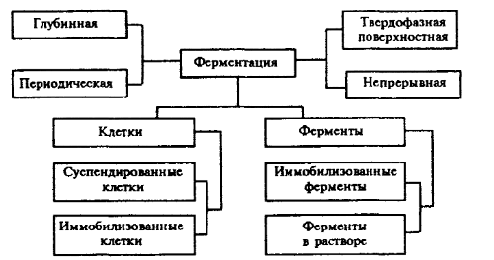
Методы ферментации

Slide 6
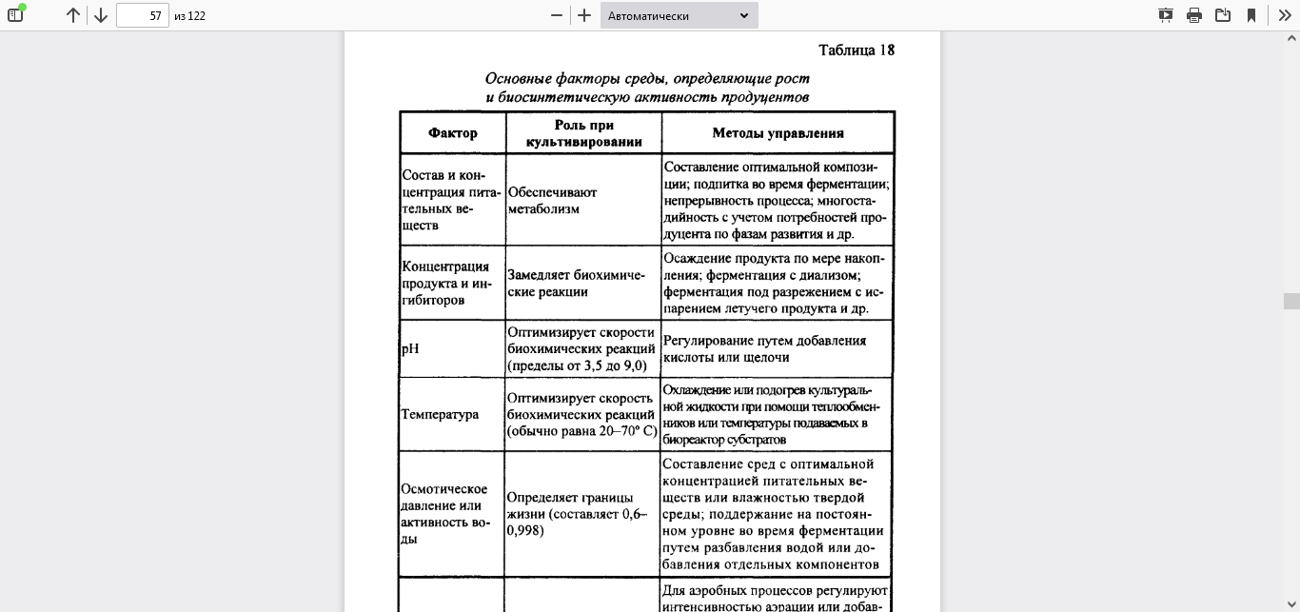
Основные факторы, апределяющие рост и биоактивность продуцентов

Slide 7
